Slide 1
Avaliação de Desempenho 2025
Willian Silva Melo dos Santos

Slide 2
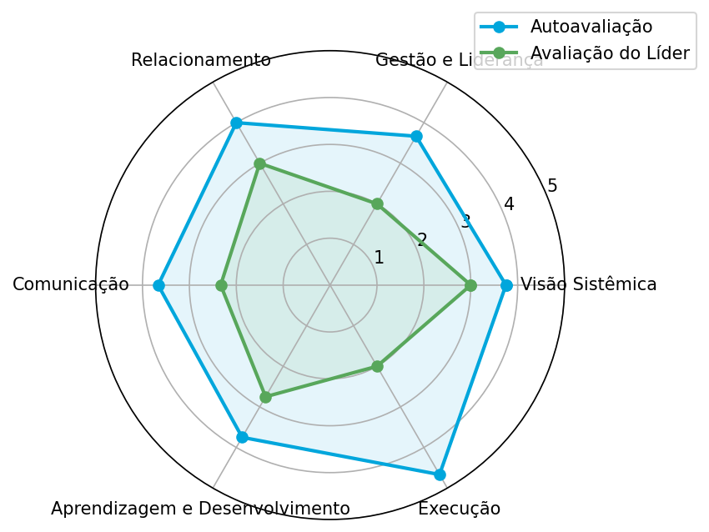
Competências Gerais
Autoavaliação
Avaliação dos Líderes
Avaliação dos Liderados
3,9
2,5
Não se aplica

Slide 3

Competências de Liderança
Autoavaliação
Avaliação dos Líderes
Avaliação dos Liderados
Não se aplica
Não se aplica
Não se aplica

Slide 4
Detalhamento das competências

Slide 5

Visão Sistêmica
Identifica como os desafios cotidianos estão relacionados a contextos mais amplos, do Estado e da política educacional.

Slide 6
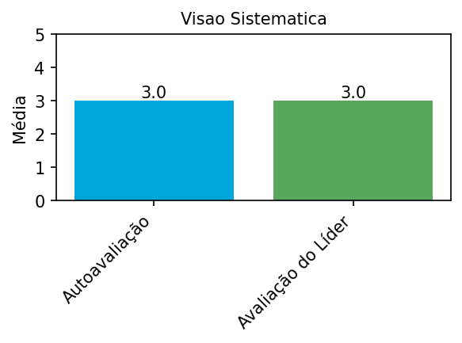
Visão Sistêmica
Identifica e compartilha com o time possíveis ferramentas e soluções para o andamento do projeto.

Slide 7
Visão Sistêmica
Entende e colabora com as demais frentes do projeto, quando há oportunidade de trocas e compartilhamentos.

Slide 8
Visão Sistêmica
Demonstra compreensão do impacto do seu trabalho nos objetivos do time e da empresa.

Slide 9

Gestão e Liderança
Mantém o canal aberto para troca, de forma que todos sintam-se à vontade de pedir direcionamentos e propor soluções.

Slide 10
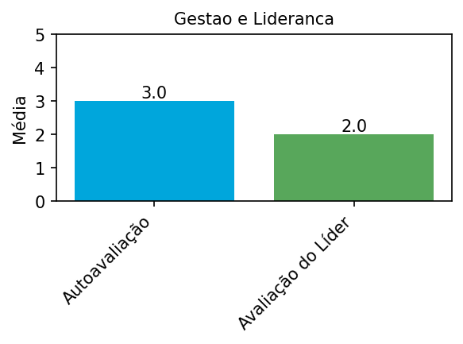
Gestão e Liderança
Incentiva e colabora com as pessoas em suas jornadas de aprendizagem.

Slide 11
Gestão e Liderança
Tem uma boa autogestão do seu tempo e das suas prioridades.

Slide 12

Relacionamento
Cativa os parceiros e constrói uma relação de parceria virtuosa e duradoura.

Slide 13
Relacionamento
Cria vínculos profissionais de confiança, é aberto e se torna uma referência positiva para os parceiros.

Slide 14

Comunicação
É assertivo, consegue passar de forma objetiva a ideia que deseja.

Slide 15
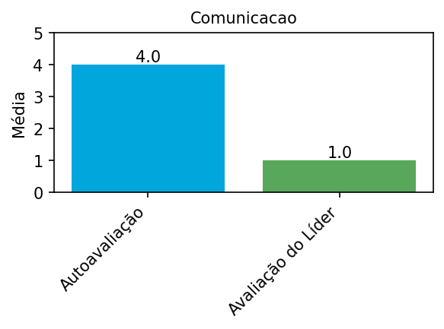
Comunicação
Se comunica de forma clara, aberta e não violenta.

Slide 16

Comunicação
Percebe a importância da comunicação não verbal e o impacto no ambiente de trabalho, prezando por uma postura profissional, ética e adequada aos ambientes profissionais em que está inserido.

Slide 17

Aprendizagem e Desenvolvimento
Compartilha a própria experiência, conhecimentos especializados e boas práticas com outros(as) colaboradores(as).

Slide 18
Aprendizagem e Desenvolvimento
Identifica e utiliza conhecimentos de fontes internas e externas no trabalho para potencializar a sua atuação profissional.

Slide 19

Aprendizagem e Desenvolvimento
Busca se desenvolver em conhecimentos que percebe que são necessário e que ainda representam lacunas na sua atuação.

Slide 20
Aprendizagem e Desenvolvimento
Tem autonomia no próprio desenvolvimento e aprendizado.

Slide 21

Execução
Identifica, encaminha, endereça e resolve as dificuldades encontradas no dia a dia.

Slide 22
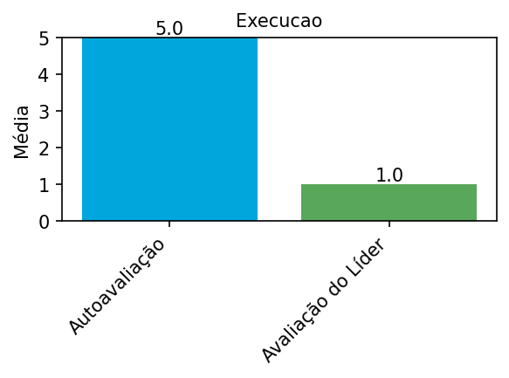
Execução
Sabe lidar com questões conjunturais e imprevistos, compreendendo as necessidades do projeto e realiza as alterações de rota quando necessário, conseguindo entregar valor aos clientes.

Slide 23
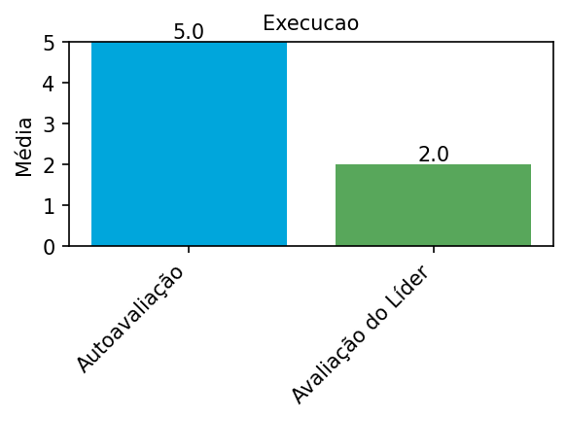
Execução
Transforma ideias em ações concretas que contribuam com melhorias e resultados do projeto.

Slide 24
Questões Abertas

Slide 25
Pontos Fortes:
Autoavaliação
Visão sistêmica da educação: Consigo conectar a realidade da sala de aula com o funcionamento das regionais e da secretaria, entendendo como decisões são tomadas e como os dados orientam as ações.
Capacidade analítica: Trabalho bem com dados, indicadores e planilhas, o que me ajuda a identificar problemas, monitorar resultados e apoiar decisões mais precisas.
Organização e definição de prioridades: Sei estruturar demandas, priorizar o que é essencial e manter a qualidade mesmo em contextos de alta pressão ou mudanças rápidas.
Escuta ativa e colaboração: Tenho um forte senso colaborativo, consigo ouvir atentamente as necessidades da equipe e das escolas, e sei atuar como suporte sem perder de vista minhas responsabilidades.
Adaptabilidade: Me ajusto bem a mudanças, aprendo rápido e c...

Slide 26
Pontos Fortes:
Respondido pela Liderança
1. Inteligência Emocional: Demonstra habilidade para reconhecer e lidar com as próprias emoções, mantendo equilíbrio diante de pressões e desafios. Mostra sensibilidade ao perceber as emoções dos outros, contribuindo para um ambiente de trabalho mais acolhedor e respeitoso.
2. Trabalho em Equipe: Mantém uma postura colaborativa, interagindo de forma respeitosa e construtiva com os colegas. Participa ativamente das atividades coletivas e contribui para fortalecer o clima de cooperação no grupo.
3. Resolução de Problemas: Apresenta capacidade de identificar desafios com rapidez e buscar soluções lógicas e funcionais. Analisa cenários, levanta alternativas e propõe encaminhamentos adequados às necessidades do projeto.
4. Pensamento Crítico: Avalia informações de forma criteriosa, analis...

Slide 27
Pontos Fortes:
Respondido pelos Liderados
Não se aplica

Slide 28
Oportunidades de Desenvolvimento:
Autoavaliação
Para o projeto, gostaria de contribuir mais diretamente com a parte pedagógica, acompanhando de perto as escolas e as práticas desenvolvidas por professores e coordenadores. Meu objetivo é poder sugerir práticas inclusivas, metodologias ativas e apoiar a construção de sequências pedagógicas alinhadas ao diagnóstico e ao nível de aprendizagem dos estudantes.
Também gostaria de fortalecer o diálogo com as escolas para ajudar, mesmo que aos poucos, a desconstruir a cultura de reprovação, ainda muito presente entre professores e até entre os próprios alunos.
Além disso, desejo criar maior proximidade com os estudantes, dando mais visibilidade aos grêmios estudantis e ampliando o protagonismo deles nas ações do próprio GA.

Slide 29
Oportunidades de Desenvolvimento:
Respondido pela Liderança
1. Competências de Relacionamento: Desenvolver habilidades relacionadas a comunicação, principalmente voltada a comunicação não violenta, como abordar e desenvolver assuntos sensíveis.
2. Clareza de Vínculo Institucional: Observa-se confusão no entendimento sobre o pertencimento institucional, havendo, em alguns momentos, a percepção de vínculo com a DIREC, quando, na realidade, o colaborador integra a equipe da FGV. Essa falta de clareza pode impactar o alinhamento de papéis, responsabilidades e a comunicação institucional, sendo necessário reforçar por inúmeras vezes o reconhecimento do vínculo e das atribuições correspondentes.

Slide 30
Oportunidades de Desenvolvimento:
Respondido pelos Liderados
Não se aplica

